Slide 1

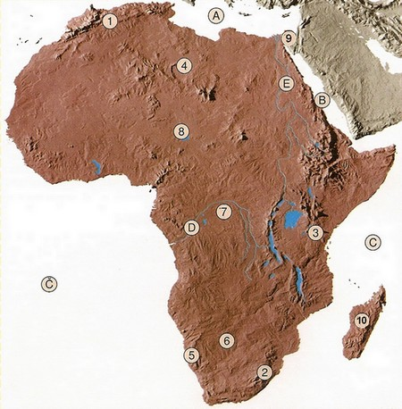
POZDRAVLJENI ŠE PRI GEOGRAFIJI!
Najprej preverite rešitve nalog v DZ iz prejšnje ure:
Vaja 1:
Št. Od 1 – 8:Atlas, Zmajeve gore, Vzhodno afriško (Jezersko) višavje, Sahara, Namib, Kalahari, Kongova kotlina, Čadska kotlina
Črke od A – E: Sredozemsko morje, Rdeče morje, Indijski ocean, Atlantski ocean, Kongo, Nil
Vaja 2:
NE, NE, NE, DA, DA, NE, NE, DA, DA, DA
Nepravilne trditve je potrebno popraviti tako, da so pravilne!
TRGANJE AFRIKE: na območju V Afrike se tektonske plošče razmikajo, zato
Je tam nastal velik tektonski jarek; v prihodnosti pa se bo velik del Afrike ločil
od preostale celine (tako kot sta se v preteklosti že Madagaskar in Arabski
polotok).
NEKATERI UČENCI V PREJŠNJI URI NISTE OPRAVILI SAMOSTOJNEGA DELA.
UREDITE TUDI TO!!!

Slide 2
NAPOTKI ZA DANAŠNJE DELO
Spoznal boš podnebje Afrike.
Za uvod si preberi zanimivosti o največji puščavi na svetu (str. 11).
Kakšno je podnebje v Sahari? Saj veš, ane?
Preberi besedilo v učbeniku, str. 9 – 11 (Pod žgočim soncem). Oglej si tudi slikovno gradivo.
V zvezek zapiši naslov PODNEBJE AFRIKE in odgovore na spodnja vprašanja.
1. V katerih toplotnih pasovih leži Afrika?
2. Od katerih dejavnikov je odvisno podnebje posameznih območij v Afriki?
3. Katere tipe podnebja v Afriki poznamo? Opiši značilnosti posameznega tipa podnebja (temperature, padavine).
4. Kaj je zenitno deževje?
5. Kakšni vetrovi so PASATI in kako pihajo?
6. Oglej si skico vremenskega dogajanja ob ekvatorju (učbenik, str. 10). Pojasni pojma KONDENZACIJA in ZENIT.
7. Opiši, kako se v Afriki z oddaljenostjo od ekvatorja spreminja količina padavin (glej padavinsko karto, str. 12).

Slide 3
ZAPIŠI V ZVEZEK:
Ob ekvatorju je sonce vse leto zelo visoko na nebu (blizu ZENITA – točke, ki je navpično nad nami). Kjer je Sonce v zenitu, sončni žarki najbolj segrejejo zemeljsko površje, saj padajo nanj pravokotno. Zato so ob ekvatorju stalno visoke temperature. Posledično se topel zrak hitro dviguje in ohlaja (kondenzacija) in nastajajo vsakodnevne popoldanske padavine.
Z oddaljevanjem od ekvatorja se količina padavin zmanjšuje. Menjavanje SUHE in DEŽEVNE DOBE je značilno za savansko podnebje.
Ob S in J povratniku se suh zrak spušča in segreva, zato tam prevladuje puščavsko podnebje.

Slide 4
ZA TISTE, KI ŽELITE MALCE VEČ
Karta, str. 112, prikazuje količino padavin in temperature v Afriki. Analiziraj klimograme posameznih mest in izpolni preglednico ter jo zapiši v zvezek.
Lep pozdrav in
prijetne počitnice,
učiteljica Andreja
IME KRAJA | OPIŠI LEGO KRAJA | TEMPERATURE | PADAVINE | TIP PODNEBJA
In Salah | Leži v Sahari, v subtropskem pasu |  | Zelo malo (pod 20 mm/leto)
Kisangani |  |  | Veliko jih je čez celo leto
Jos | 10° S od ekvatorja |  | Suha (november – marec) in deževna (april – oktober) doba
Nairobi | 4°J.G.Š. (blizu ekvatorja), Vzodnoafriško višavje |  |  | savansko

